Slide 1



Slide 2




Slide 3

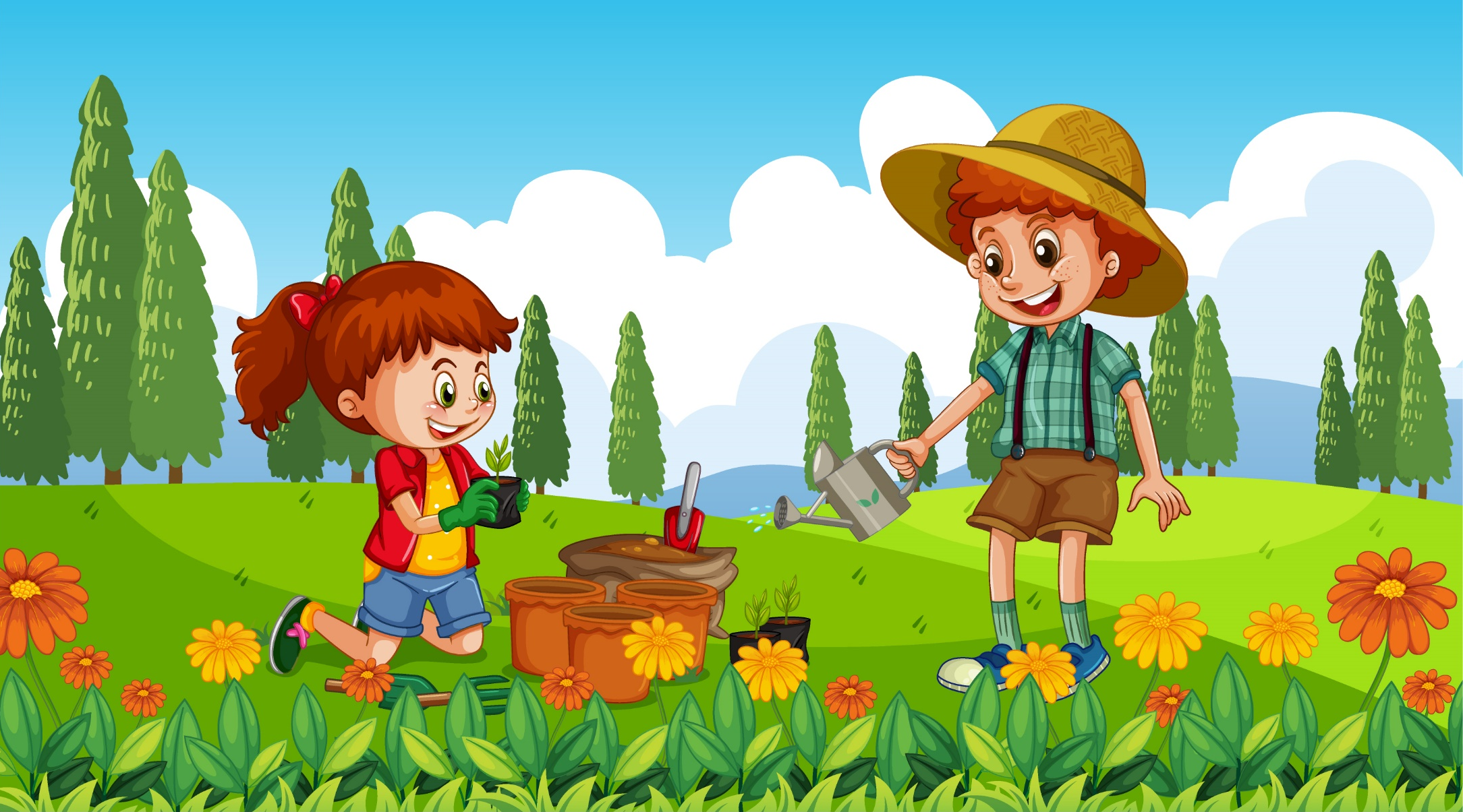


=
BẮT ĐẦU

Slide 4








KẾT THÚC
Notes:
GV CLICK CHUỘT VÀO PHÂN BÓN, BÌNH TƯỚI, HẠT GIỐNG ĐỂ XUẤT HIỆN CÂU HỎI
SAU KHI HOÀN THÀNH, GV CLICK CHUỘT VÀO MŨI TÊN KẾT THÚC

Slide 5


Đọc lại bài Hành tinh kì lạ, tìm chi tiết cho biết lí do con tàu phải hạ cánh xuống hành tinh gần nhất.
Hạt giống
Chi tiết con tàu đang vượt qua hành lang lửa trên hành trình thám hiểm không gian, phía trước tàu bỗng xuất hiện những tia sáng nhấp nháy. Các kim đồng hồ ở buồng lái rối loạn, rồi không nhúc nhích nữa. Tàu buộc phải đáp xuống hành tinh gần nhất.
Notes:
SAU KHI TRẢ LỜI XONG, GV CLICK CHUỘT VÀO TÚI HẠT GIỐNG ĐỂ QUAY TRỞ VỀ

Slide 6

Nêu lại nội dung bài “Hành tinh kì lạ”
Bài đọc kể lại một trải nghiệm đáng nhớ của hai nhà du hành. Họ lạc vào một hành tinh kì lạ: con người toàn là người máy, máy móc làm việc thay con người, cách tính thời gian khác biệt,... Ở một nơi xa lạ, họ càng thấm thía nỗi nhớ quê nhà - Trái Đất.
Notes:
SAU KHI TRẢ LỜI XONG, GV CLICK CHUỘT VÀO BÌNH TƯỚI ĐỂ QUAY TRỞ VỀ

Slide 7

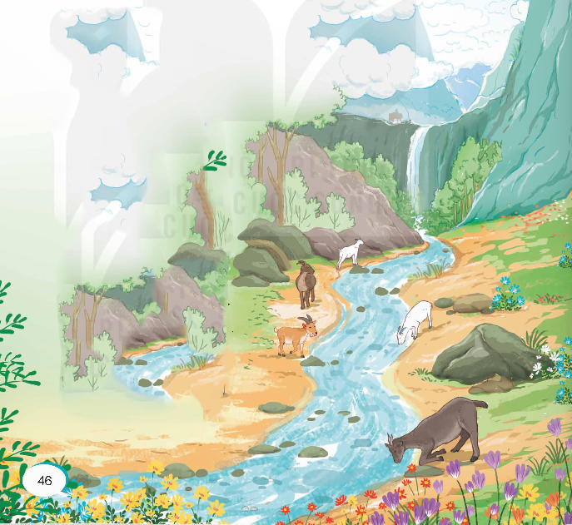
Theo em, vì sao cảnh vật trong bức tranh dưới đây được gọi là “cổng trời”?
Phân bón
Trong tranh có 2 vách đá ở sát gần nhau như 2 cánh cổng mở ra để nhìn thấy một khoảng trời với những cụm mây lãng đãng, gợi liên tưởng như cổng lên trời hoặc cổng nhà trời.
Notes:
SAU KHI TRẢ LỜI XONG, GV CLICK CHUỘT VÀO TÚI PHÂN BÓN ĐỂ QUAY TRỞ VỀ

Slide 8
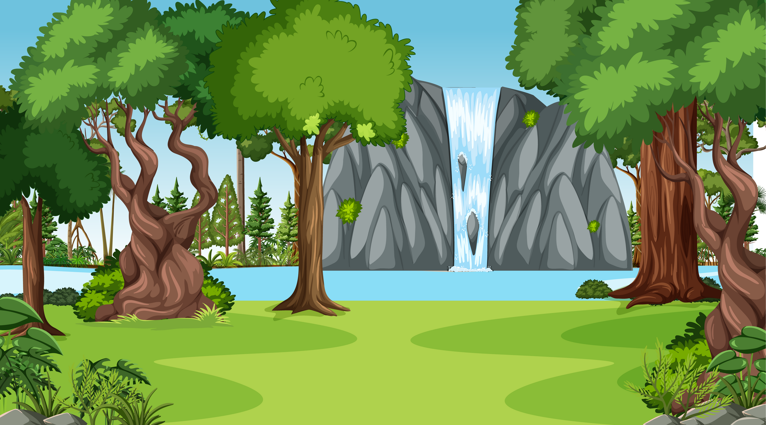




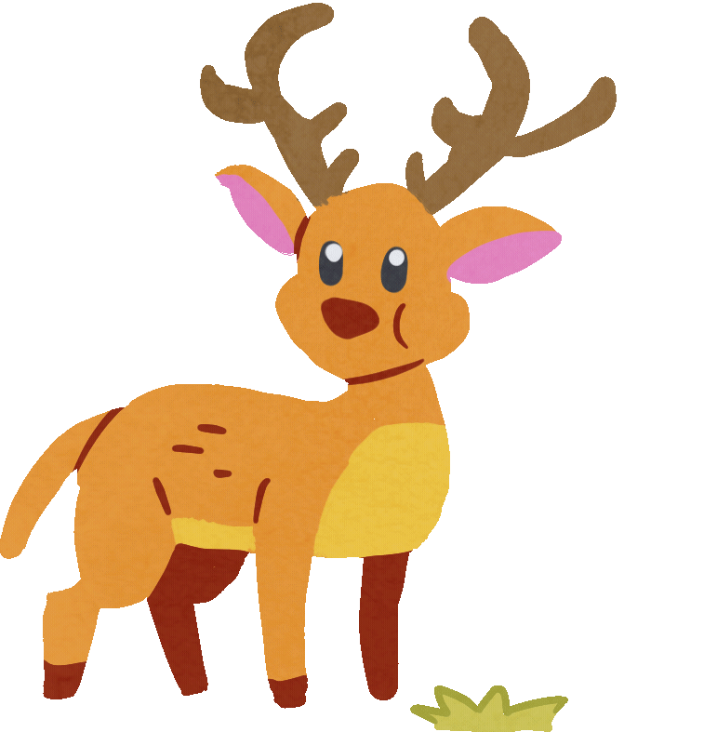


Slide 9


Đọc đúng và diễn cảm bài thơ Trước cổng trời, biết nhấn giọng vào những từ ngữ cần thiết để thể hiện cảm xúc ngỡ ngàng trước vẻ đẹp hoang sơ, kì thú, thơ mộng, hữu tình của cảnh vật thiên nhiên miền núi cao.
Nhận biết được hình ảnh thơ, thời gian và không gian được thể hiện trong bài thơ. Nhận biết được cảnh vật thiên nhiên vùng núi cao mang vẻ đẹp hoang sơ, khoáng đạt, trong lành, thơ mộng, qua lời thơ giàu hình ảnh, gợi âm thanh, sắc màu,... Trong không gian ấy, hình ảnh con người hiện lên chan hoà với thiên nhiên và đầy sức sống.
Notes:
– HS nghe đọc, nhìn vào sách đọc thầ m theo GV để có cảm nhận về hình ảnh, cảnh vật nào thú vị nhất hoặc gây ấn tượng đối với mình.

Slide 10

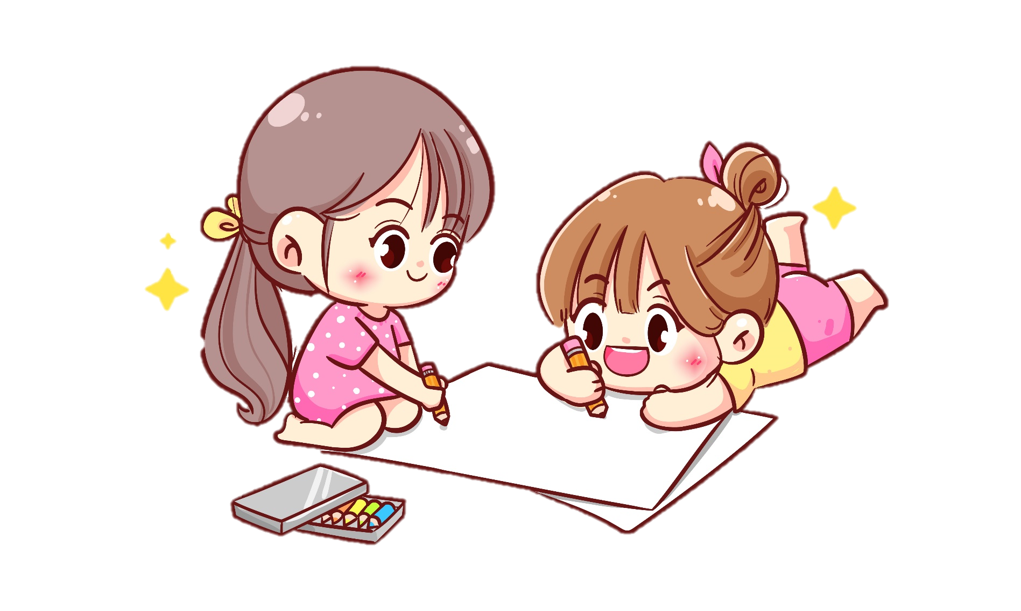

Slide 11

Toàn bài đọc với giọng to vừa đủ nghe, thể hiện niềm xúc động của tác giả trước vẻ đẹp hoang sơ, thơ mộng vừa ấm cúng thân thương của bức tranh vùng cao.

Slide 12

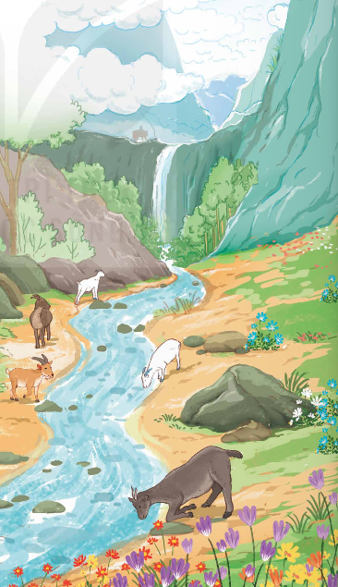
Giữa hai bên vách đá
Mở ra một khoảng trời
Có gió thoảng, mây trôi
Cổng trời trên mặt đất?
Giữa ngút ngàn cây trái
Dọc vùng rừng nguyên sơ
Không biết thực hay mơ
Ráng chiều như hơi khói...
Nhìn ra xa ngút ngát
Bao sắc màu cỏ hoa
Con thác réo ngân nga
Đàn dê soi đáy suối.
Những vật nương màu mật
Lúa chín ngập lòng thung
Và tiếng nhạc ngựa rung
Suốt triền rừng hoang dã.

Slide 13
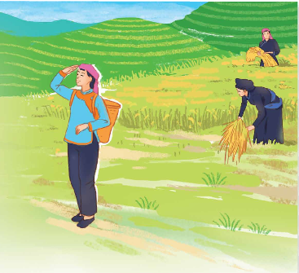
Người Tày từ khắp ngà
Đi gặt lúa, trồng rau
Những người Giáy, người Dao
Đi tìm măng, hái nấm.
Vạt áo chàm thấp thoáng
Nhuộm xanh cả nắng chiều
Và gió thổi, suối reo
Ấm giữa rừng sương giá.
(Nguyễn Đình Ảnh)

Slide 14


vách đá
ngút ngát
vạt nương
lòng thung

Slide 15



Nhấn giọng
ngân nga
ngút ngàn
nguyên sơ
vạt nương
ngựa rung
hoang dã
khắp ngả
gặt lúa
trồng rau
thấp thoáng...

Slide 16
Giữa hai bên vách đá
Mở ra một khoảng trời
Có gió thoảng, mây trôi
Cổng trời trên mặt đất?

Slide 17
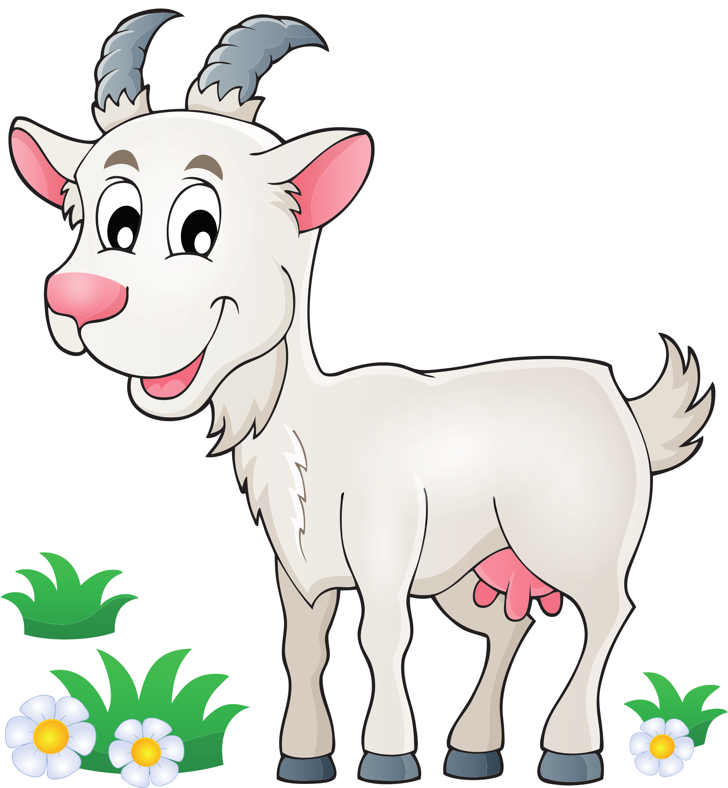

Nhìn ra xa ngút ngát
Bao sắc màu cỏ hoa
Con thác réo ngân nga
Đàn dê soi đáy suối.
Giữa ngút ngàn cây trái
Dọc vùng rừng nguyên sơ
Không biết thực hay mơ
Ráng chiều như hơi khói...

Slide 18
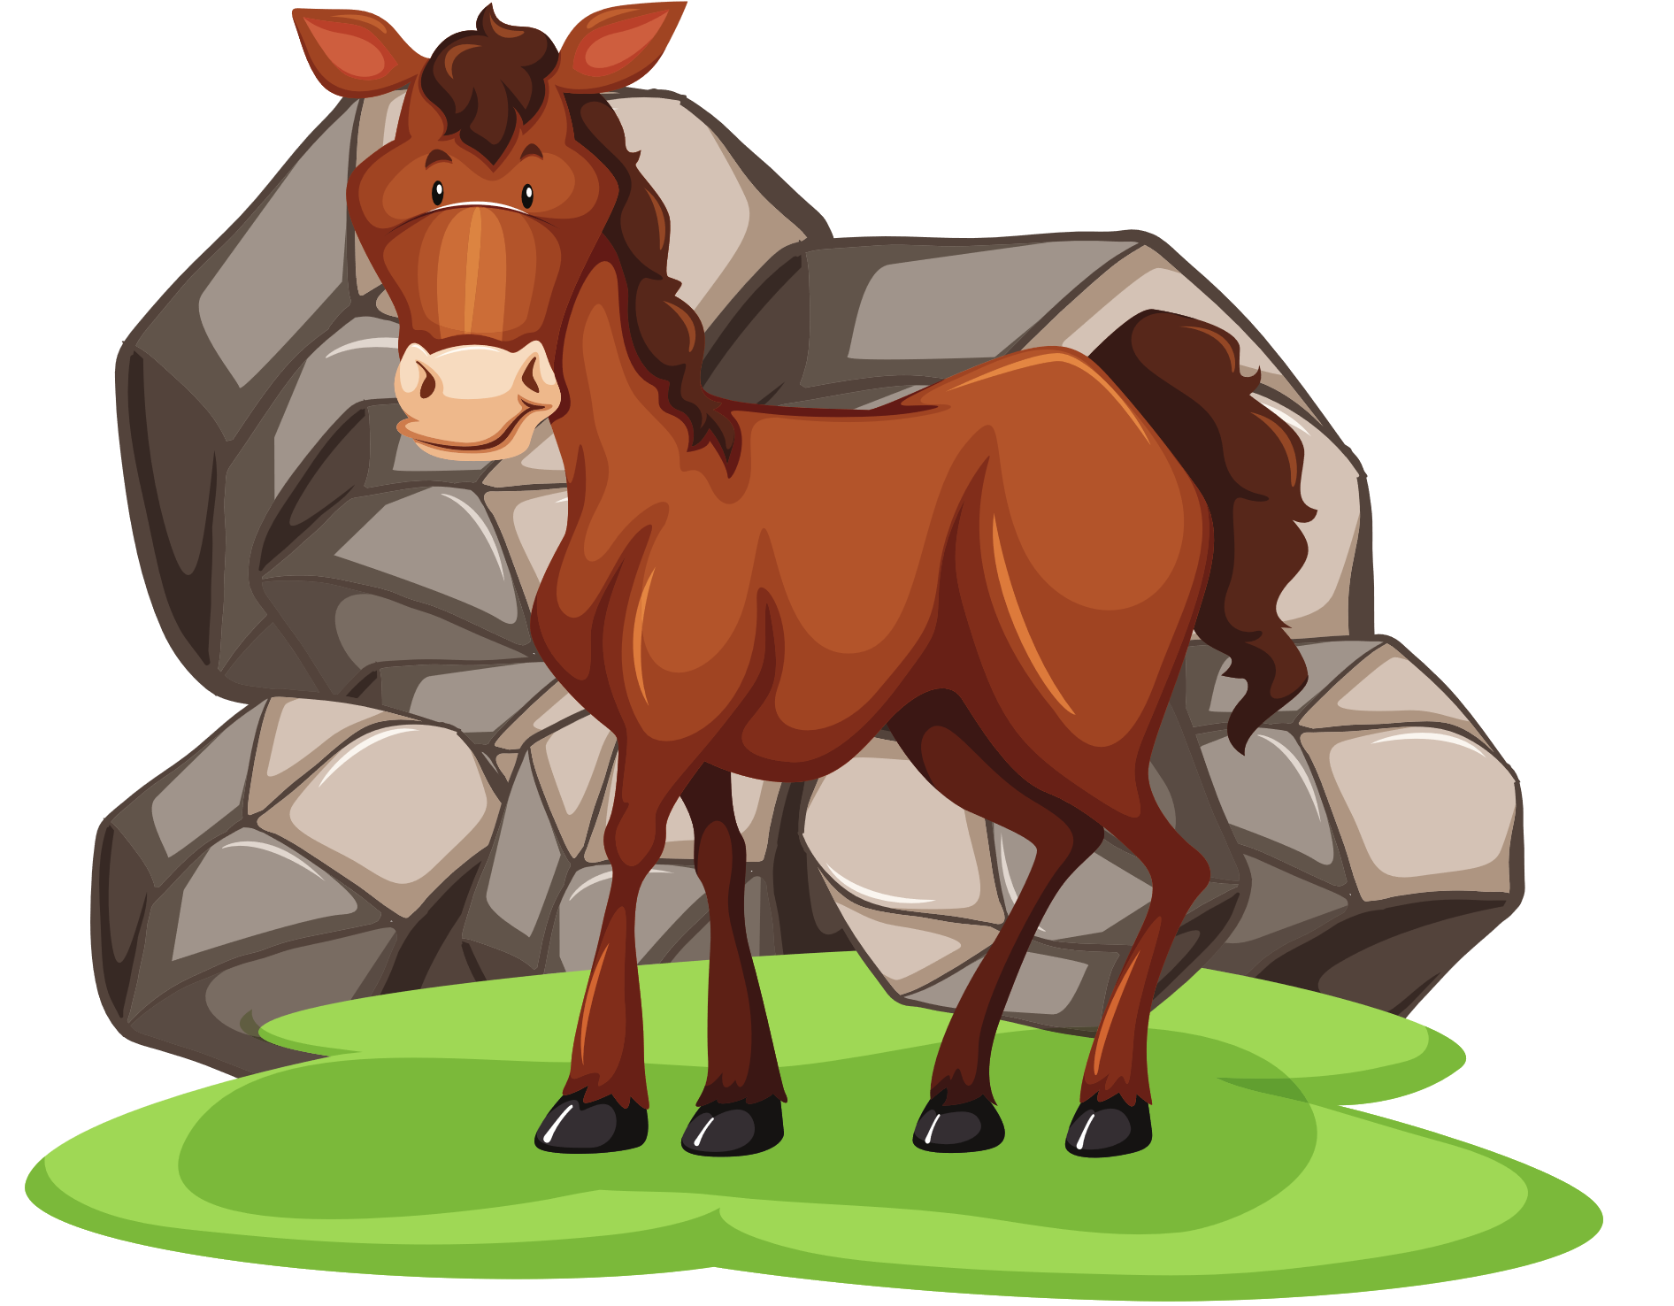

Những vạt nương màu mật
Lúa chín ngập lòng thung
Và tiếng nhạc ngựa rung
Suốt triền rừng hoang dã.

Slide 19
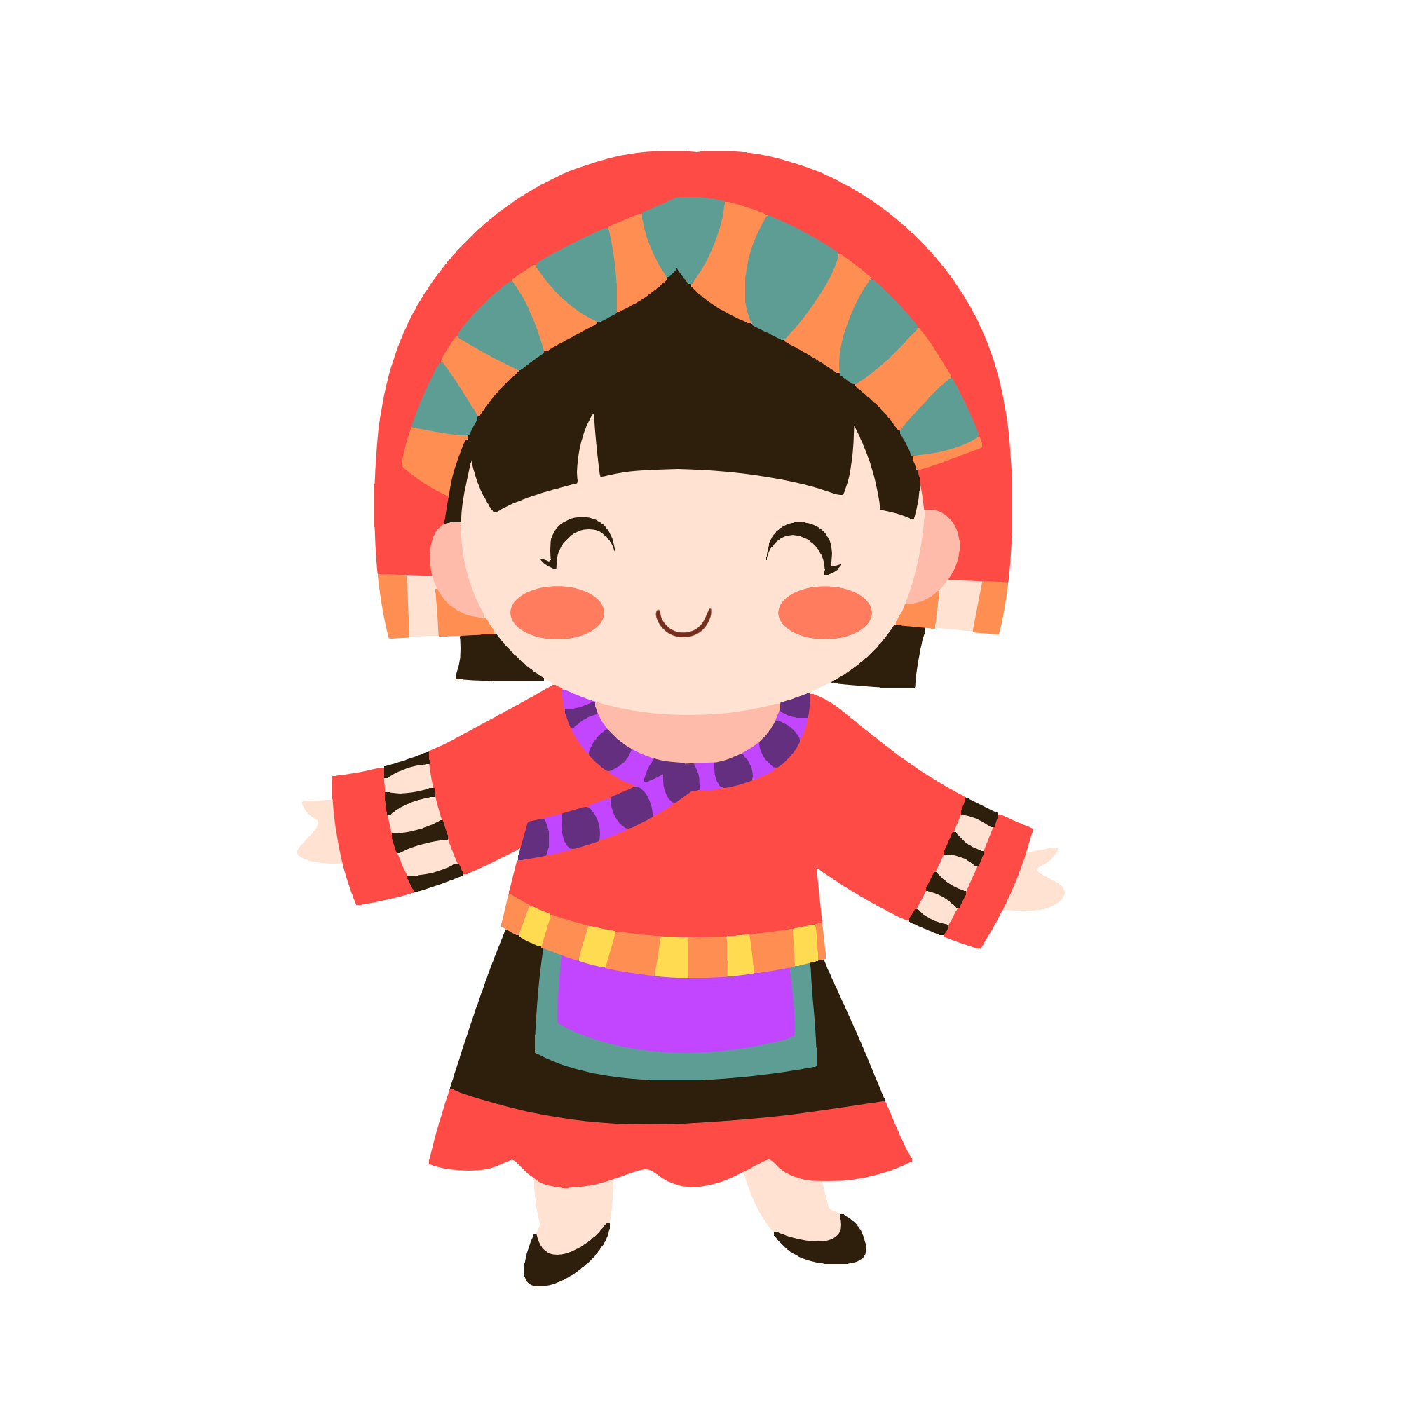
Người Tày từ khắp ngả
Đi gặt lúa, trồng rau
Những người Giáy, người Dao
Đi tìm măng, hái nấm.
Vạt áo chàm thấp thoáng
Nhuộm xanh cả nắng chiều
Và gió thổi, suối reo
Ấm giữa rùng sương giá.
NGUYỄN ĐÌNH ẢNH

Slide 20






Yêu Cầu
Phân công đọc theo đoạn.
Tất cả thành viên đều đọc.
Giải nghĩa từ cùng nhau.
Tiêu chí đánh giá

Slide 21




Tiêu chí đánh giá

Slide 22


Slide 23

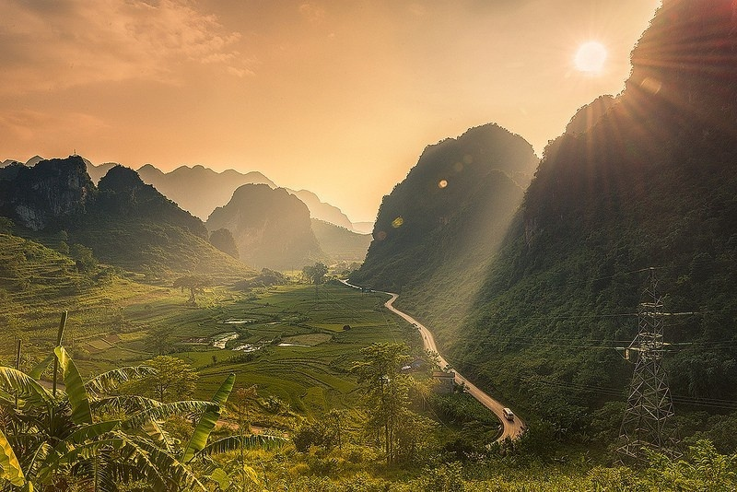
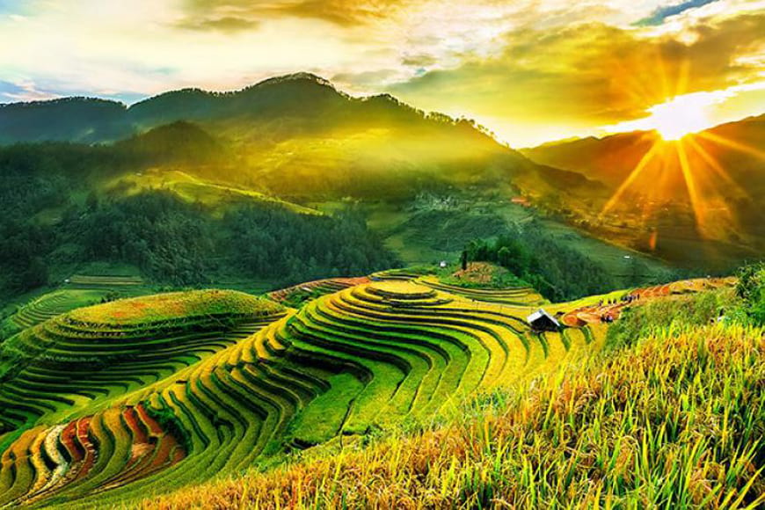
nguyên sơ
Còn nguyên vẻ tự nhiên như lúc ban đầu
vạt nương
mảnh đất dài và hẹp trên đồi núi để trồng trọt

Slide 24
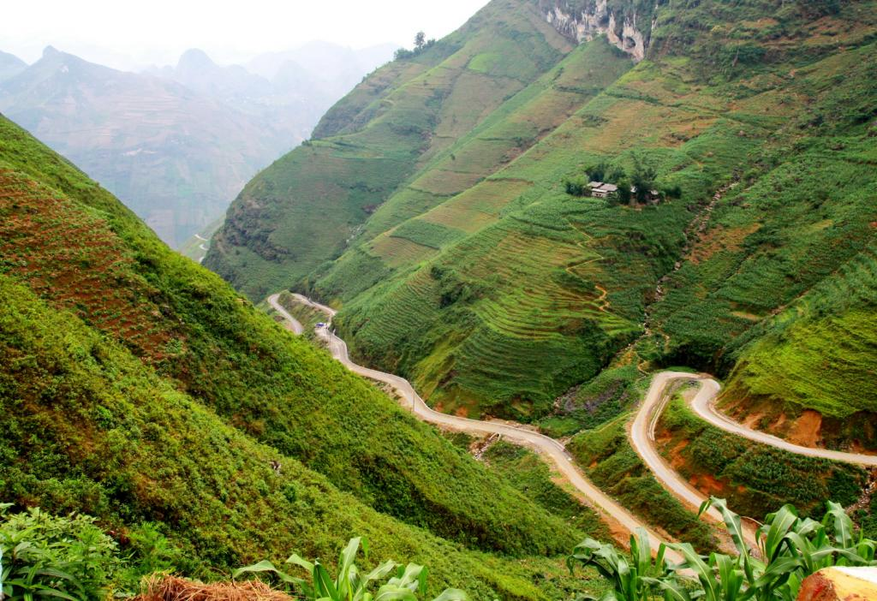
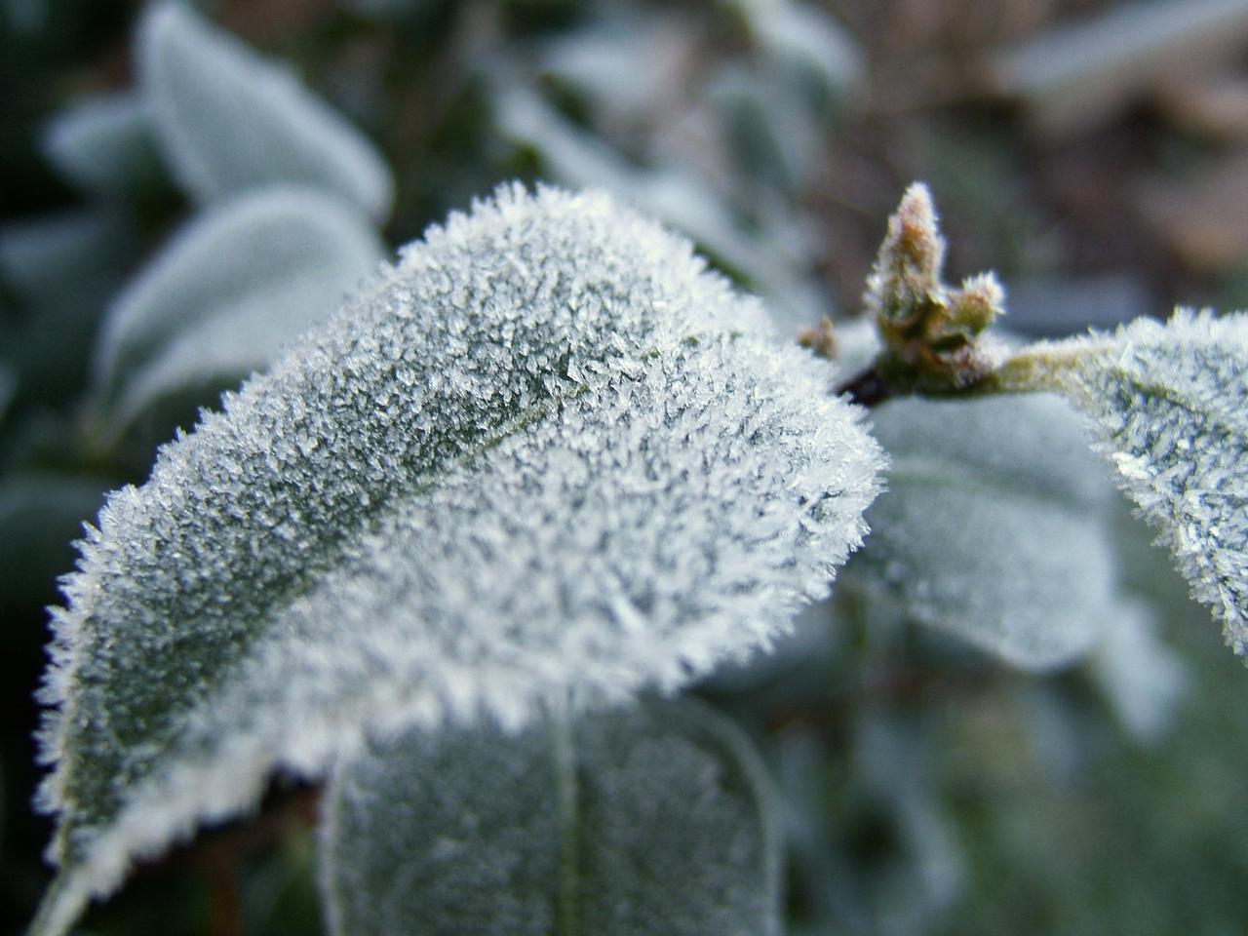
triền
dải đất thoai thoải ở hai bên bờ sông hoặc hai bên sườn núi
sương giá
sương lạnh buốt vào mùa đông

Slide 25
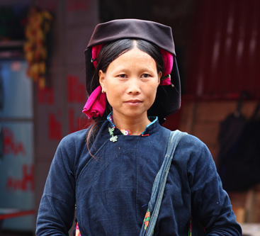
Áo nhuộm màu lá chàm, màu xanh đen mà đồng bào miền núi thường mặc.
áo chàm

Slide 26
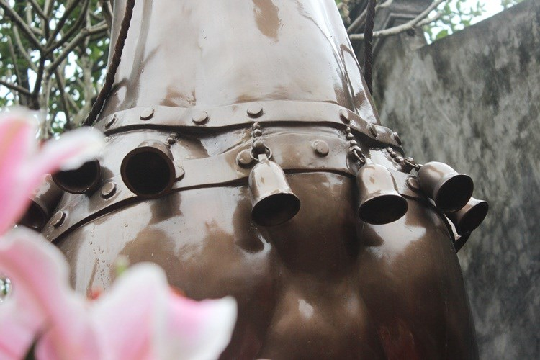
Chuông nhỏ, trong đó có hạt, khi rung kêu từng tiếng, đeo ở cổ ngựa.
nhạc ngựa

Slide 27

1. Dựa vào khổ thơ thứ nhất, hãy miêu tả khung cảnh “cổng trời” theo hình dung của em.

Slide 28
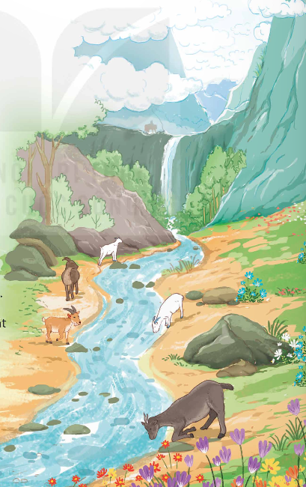

Giữa những dãy núi trùng điệp, có một khoảng không rộng như thể núi tách ra thành 2 cánh cổng, để lộ khoảng trời rộng mở với những cụm mây lãng đãng, gợi liên tưởng như cổng dẫn lên trời hoặc cổng của nhà trời.

Slide 29
2. Từ cổng trời, cảnh vật hiện ra với những hình ảnh nào? Em thấy hình ảnh nào thú vị nhất? Vì sao?

Slide 30
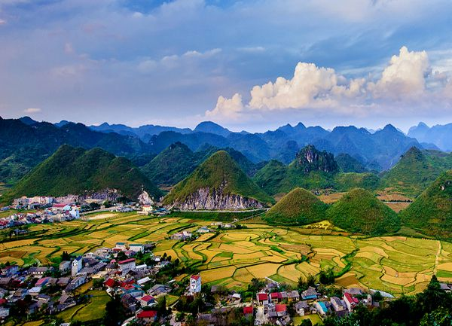

Từ cổng trời nhìn ra, qua màn sương khói huyền ảo có thể thấy cả một không gian mênh mông, bất tận, những cảnh rừng ngút ngàn cây trái và muôn vàn sắc màu cỏ hoa, những vạt nương, những lòng thung lúa đã chín vàng màu mật đọng, khoảng trời bồng bềnh mây trôi, gió thoảng.

Slide 31
3. Hình ảnh con người trong 2 khổ thơ cuối có những điểm chung nào?

Slide 32

Người Tày từ khắp ngả
Đi gặt lúa, trồng rau
Những người Giáy, người Dao
Đi tìm măng, hái nấm.
Vạt áo chàm thấp thoáng
Nhuộm xanh cả nắng chiều
Và gió thổi, suối reo
Ấm giữa rùng sương giá.
=> Những người dân miền núi chăm chỉ, yêu lao động, ai cũng đang làm việc miệt mài, hăng say: gặt lúa, trồng rau, tìm măng, hái nấm,... Con người hoà mình với thiên nhiên (Vạt áo chàm thấp thoáng/ Nhuộm xanh cả nắng chiều).

Slide 33
4. Theo em, điều gì đã khiến cho cảnh rừng sương giá như ấm lên?

Slide 34
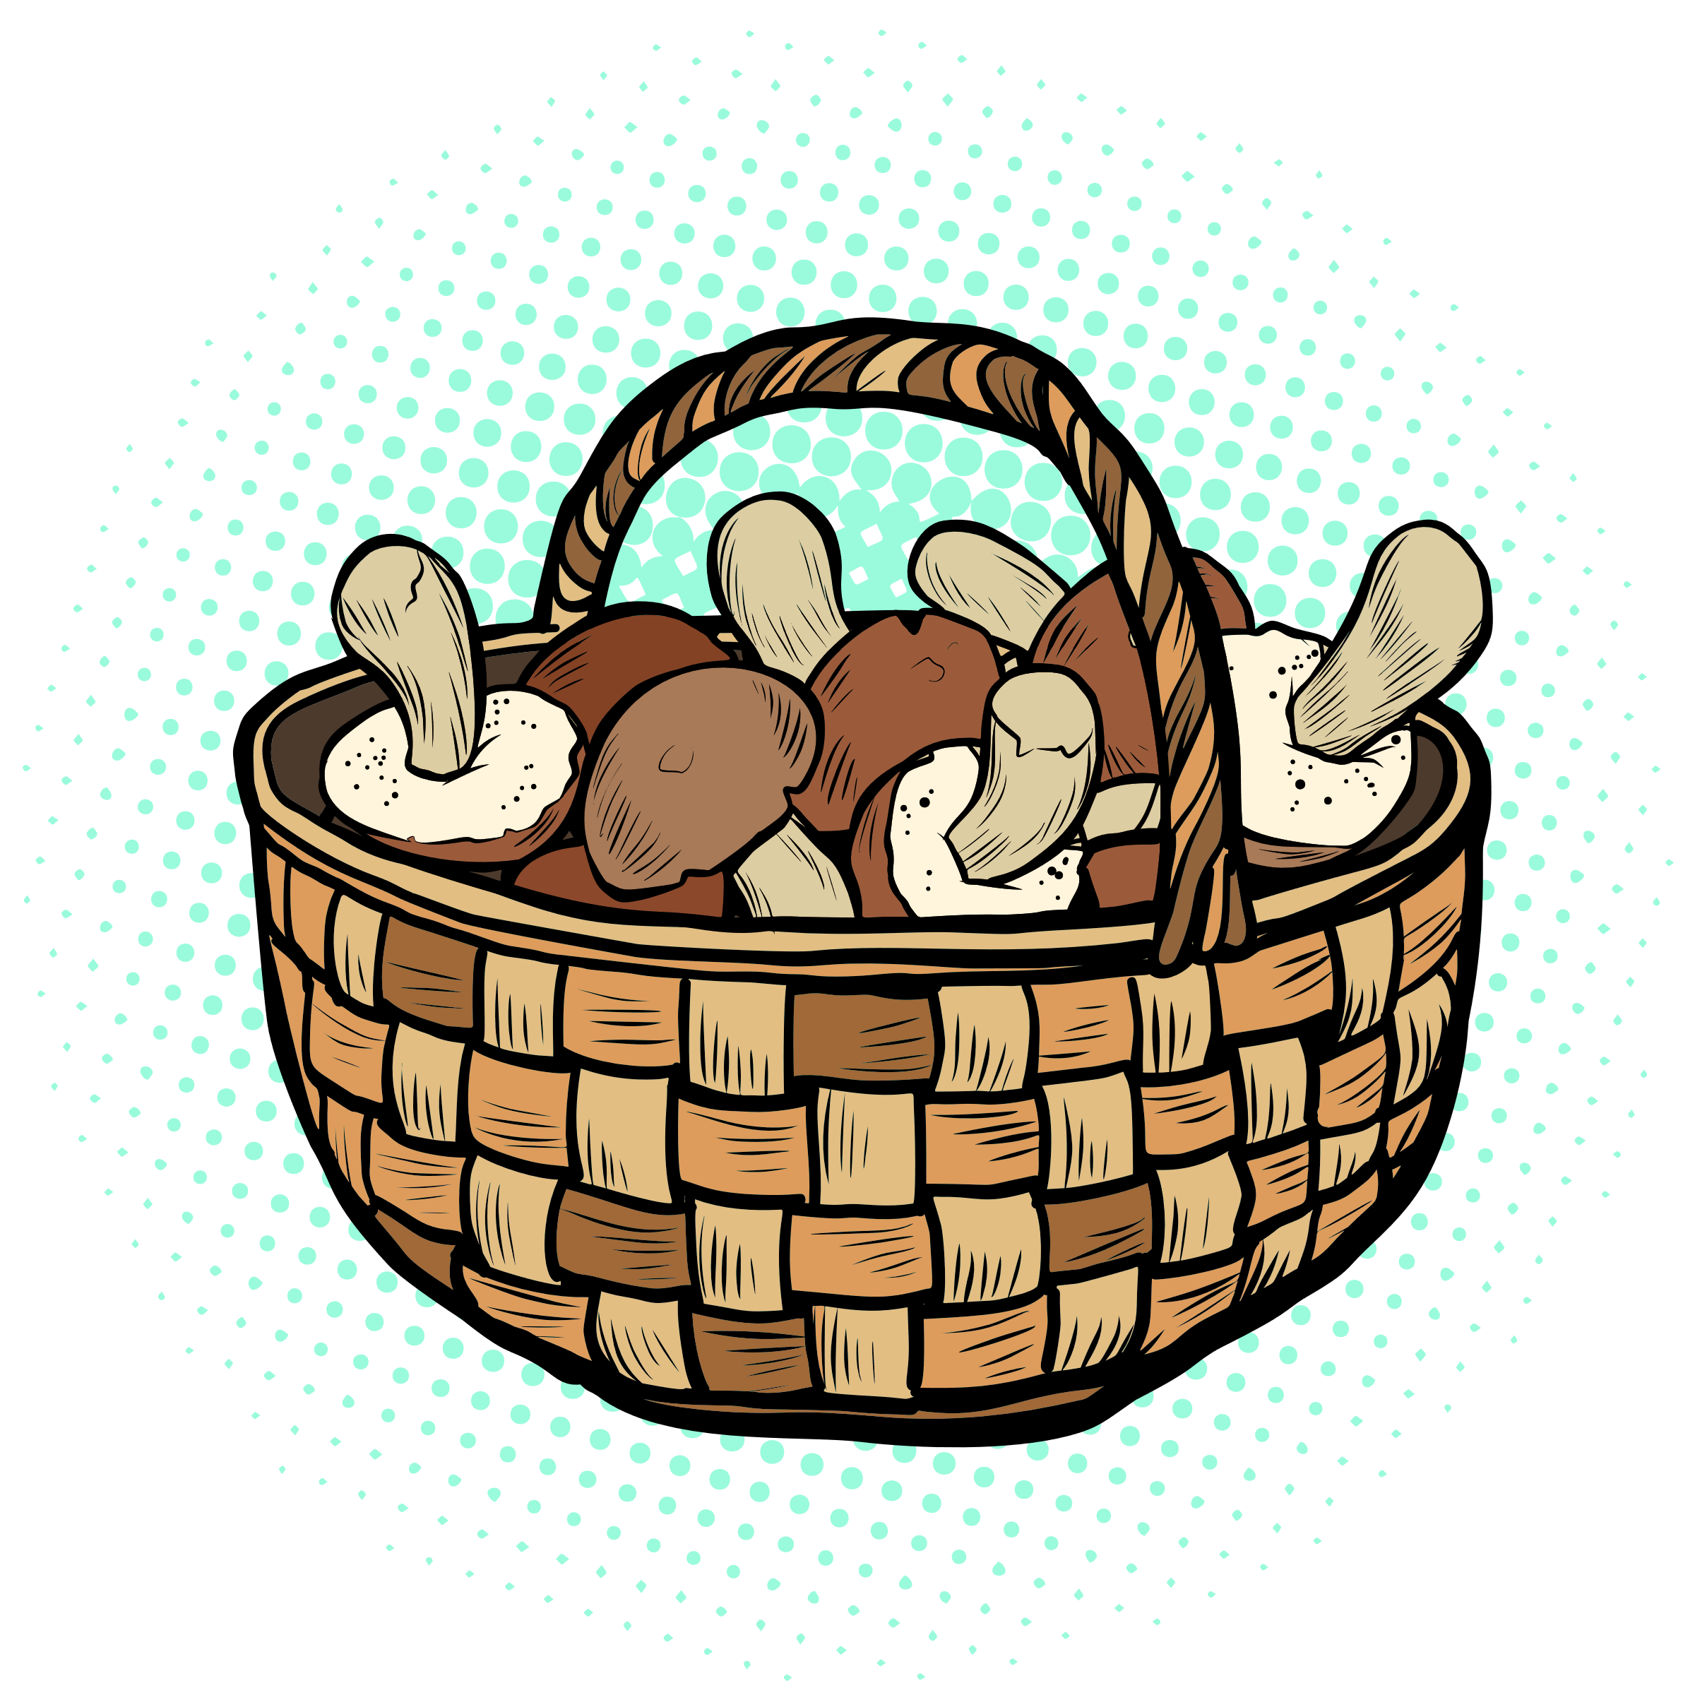
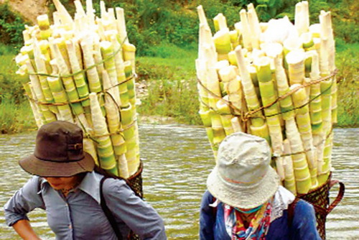
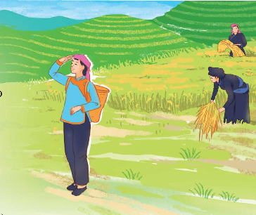
Cảnh rừng sương giá như ấm lên bởi có hình ảnh con người, ai nấy đều tất bật, hối hả làm việc (người Tày từ khắp các ngả đi gặt lúa, trồng rau; người Giáy, người Dao đi tìm măng, hái nấm; tiếng xe ngựa vang lên suốt triền rừng hoang dã, những vạt áo chàm nhuộm xanh cả nắng chiều,...

Slide 35
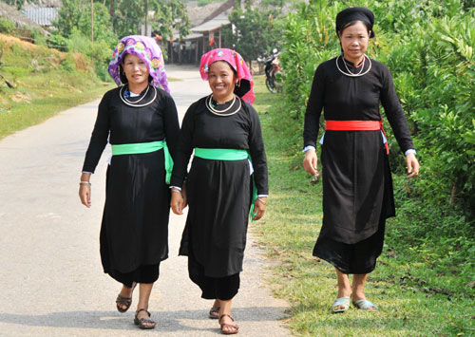
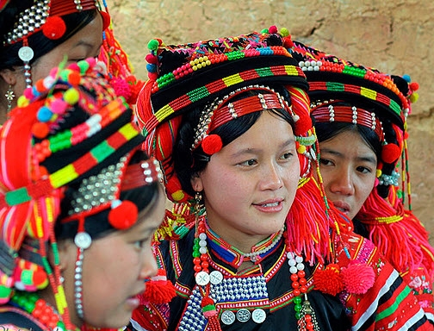
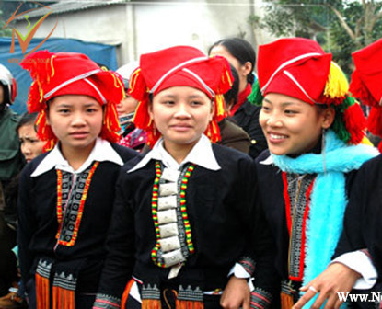
Người Tày
Người Giáy
Người Dao

Slide 36


5. Nêu chủ đề của bài thơ.

Slide 37
Bài thơ ca ngợi vẻ đẹp kì diệu của thiên nhiên. Thiên nhiên đã góp phần làm đẹp cuộc sống, làm phong phú thêm cho cảm xúc và trí tưởng tượng của con người

Slide 38

Nêu cảm xúc của em sau khi đọc bài thơ.

Slide 39


Slide 40
Nhìn ra xa ngút ngát
Bao sắc màu cỏ hoa
Con thác réo ngân nga
Đàn dê soi đáy suối
Giữa ngút ngàn cây trái
Dọc vùng rừng nguyên sơ
Không biết thực hay mơ
Ráng chiều như hơi khói…

Slide 41





Slide 42
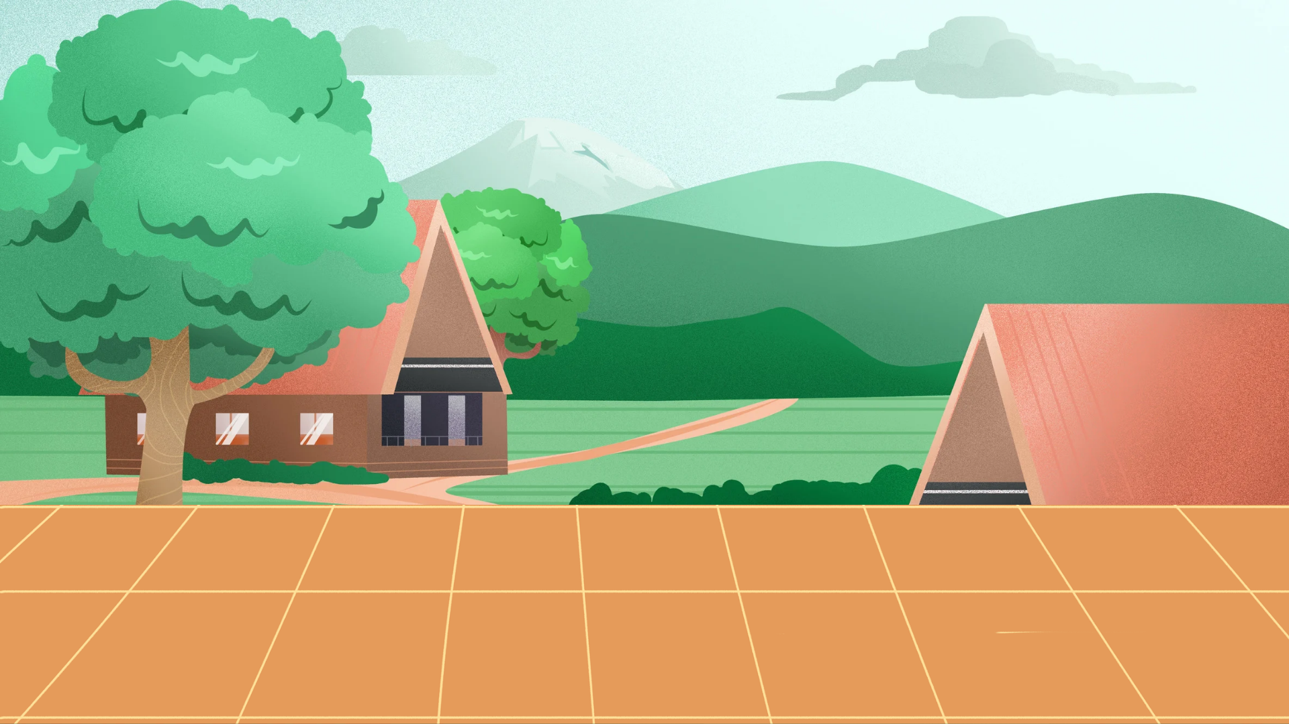


GV ĐIỀN VÀO ĐÂY
GV ĐIỀN VÀO ĐÂY
GV ĐIỀN VÀO ĐÂY
GV ĐIỀN VÀO ĐÂY

Slide 43
